Slide 1

Queridos hermanos, y amigos

Slide 2
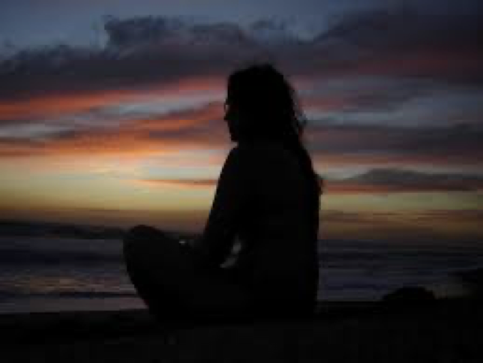
Terrenal y lo eterno
Lo eterno
Genesis 25:29-34
Viviendo esta vida terrenal
CON UN ENFOQUE ETERNO

Slide 3
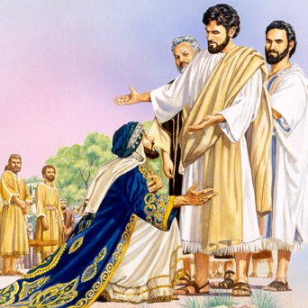
Lo Temporal
Esaú
Génesis 25:32-34
El joven rico
Mateo 19:16-22
agricultor
Lucas 12:16-21
Lo eterno
El joven principal y rico

Slide 4
Hijos de Dios
Juan 1:11-12; 1 Juan 3:1-2
Comprados por precio “la sangre del Hijo de Dios
1 Corintios 6:19-20
Herederos de Dios
Gálatas 3:26-27; Romanos 8:16-17
Ciudadanía está en el cielo
Filipenses 3:20-21
Nuestro derecho de nacimiento
Notes:
Sangre del esparcimiento
Una vez cada año, en el gran día de la expiación, {#Heb 12.24} el Sumo Sacerdote iba al Lugar Santísimo, llevando sangre que esparcía en el propiciatorio, para hacer expiación por todos los pecados de los hijos de Israel. {#Lev 16.15,16} Así Cristo, después de hacer el sacrificio de sí mismo, entró ante la presencia de Dios en el cielo, {Heb. 9:12,24} presentando, con el carácter de gran Sumo Sacerdote, su propia sangre, como expiación por el pecado. En virtud de esta sangre del esparcimiento, el pecador que se ha arrepentido y que cree en Cristo, puede acercarse a Dios, y recibir mediante la gracia de su Salvador una cordial bienvenida, pues la sangre de Cristo no pide venganza como la de Abel, {Gén 4:10,11} sino que habla de perdón, de paz con Dios, y de vida eterna; {comp. Heb. 9:13-22; 10:19-22,29; Éx. 2:.6-8; Lev. 8:30; 14:6,7; Núm. 19:17-19; Isa 52:15; Apoc. 1.5,6}

Slide 5
Tesoros en el cielo
Mateo 6:19-21
Busquemos primero el reino de Dios
Mateo 6:33-34
Fija tu mente en las cosas de arriba
Colosenses 3:1-2
Mira y enfócate en las cosa eternas
2 Corintios 4:16-18
Lo eterno

Slide 7


Plan de salvación según Dios
¿Que debo hacer
para ser salvo…?
“el Señor añadía cada día a la iglesia los que habían de ser salvos”
Hechos 2:47
“por cuanto todos pecaron, y están destituidos de la gloria de Dios” (Romanos 323).
P
E
C
A
D
O
Cristo es el Salvador de los que le obedecen
“…y habiendo sido perfeccionado, vino a ser autor de eterna salvación para todos los que le obedecen” (Hebreos 5:9)
BAUTIZARSE (Hechos. 2:38)
CONFESAR (Rom. 10:9,10)
ARREPENTIRSE (Hech. 17:30)
CREER (Mar. 16:15-16)
OIR (Rom. 10:17).

Slide 9
Bendiciones

Slide 10
